Slide 1

스크립트 언어
TERM PROJECT
백도열
이언권

Slide 2
01
프로그램 소개
02
구현 기능
03
GIT 통계
04
시연

Slide 3
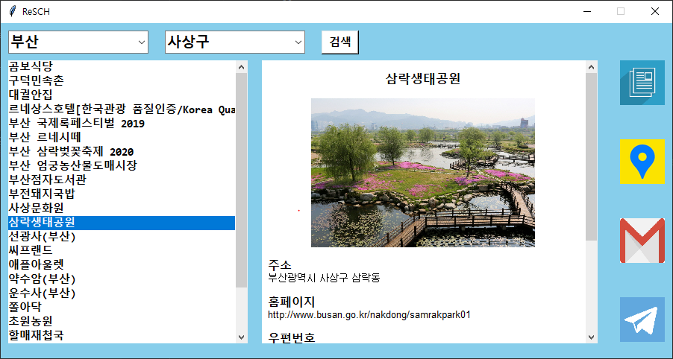
01
프로그램 소개
전국 관광지 정보, 위치 찾기 프로그램
전국 각지의 관광지 정보 프로그램
지역 검색을 통해 정보와 지도 위치를 찾을 수 있다.
검색 후 정보 또는 위치를 선택 할 수 있다.

Slide 4
01
프로그램 소개
02
구현 기능
03
GIT 통계
04
시연

Slide 5




02
구현 기능
검
색

Slide 6
02
구현 기능
검
색

Slide 7
02
구현 기능
검
색

Slide 8
02
구현 기능
검
색

Slide 9
02
구현 기능
검
색

Slide 10
02
구현 기능
검
색

Slide 11
01
프로그램 소개
02
구현 기능
03
GIT 통계
04
시연

Slide 12
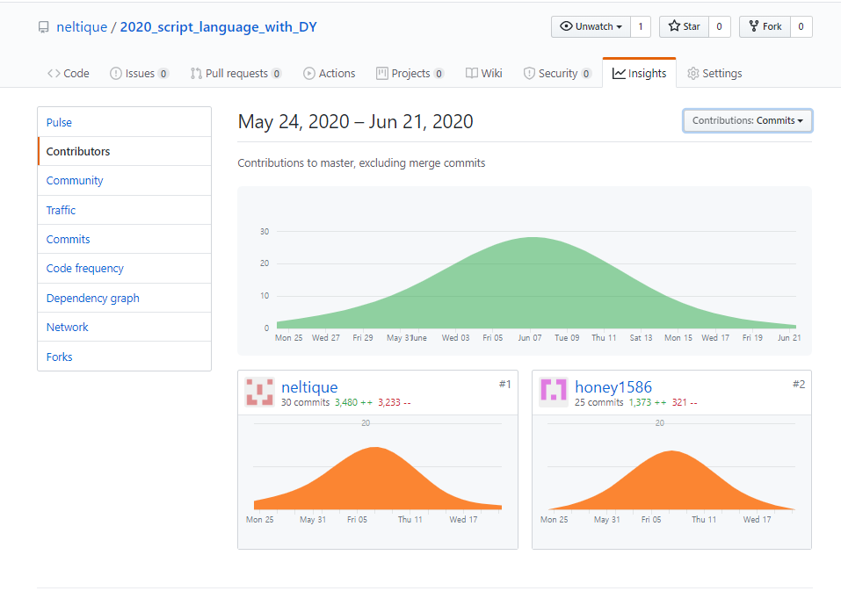
03
GIT 통계
이언권
Commit 30회
백도열
Commit 25회
총 55회

Slide 13
01
프로그램 소개
02
구현 기능
03
GIT 통계
04
시연

Slide 14
04
시연
시 연

